Slide 1
Trabajo realizado por: Cristina Nicolás Fresneda Celia Peña Soto Maristas-Sagrada Familia
El gobierno abierto

Slide 2
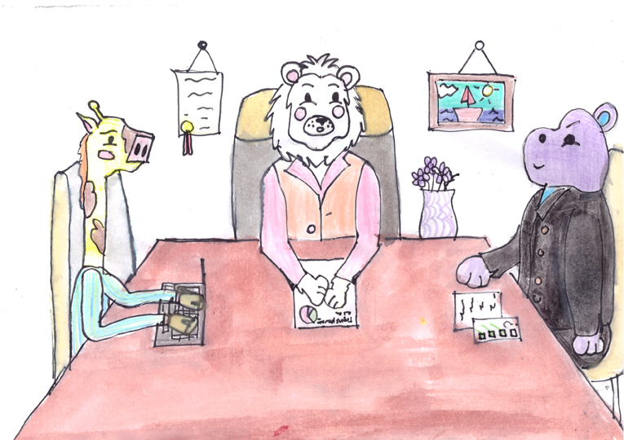
Érase una vez una soleada mañana donde ya se notaba el calor, el consejo del ayuntamiento se reunió para decidir qué es lo que
harían para enseñar a los niños de qué va el gobierno abierto.
- Yo pienso, que para los niños podríamos hacer una magnífica obra de teatro - dijo Roberto la jirafa.
- Umm... no, creo .Ya sé que es lo que podemos hacer para que se diviertan mucho más - dijo Juan el hipopótamo.
Jose el león albino ,que era el alcalde , acepto la idea de Juan.

Slide 3
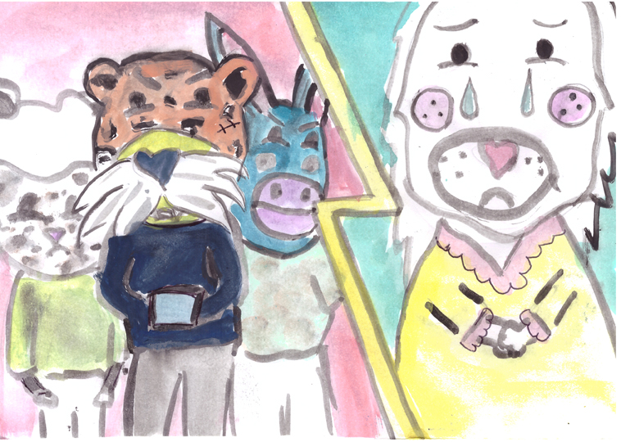
Al pasar dos semanas, la idea que tuvo el consejo se realizó. Los dos representantes y el alcalde fueron a explicar a un colegio qué
es el gobierno abierto.
Su idea era hacer una fiesta y a la misma vez explicar el gobierno abierto.
Cuando llegaron los del ayuntamiento , se encontraron con un problema.
El jaguar Enrique había insultado a pepa la hija del alcalde por ser albina. Cosa que el jaguar aun no sabía
Le dijo "Nosotros no queremos hacer una fiesta contigo porque eres albina , y nuestras razas son superiores a esa cosa que tú tienes"
Pepa se puso muy triste al escuchar eso.
A los del ayuntamiento se les ocurrió una idea para solucionar el problema y a la misma vez explicar el gobierno abierto

Slide 4
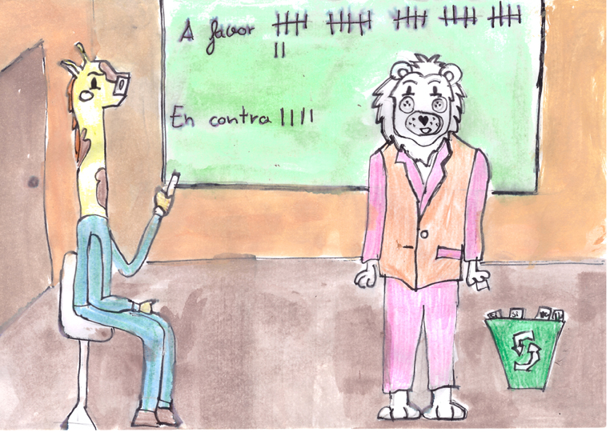
El alcalde casualmente albino y padre de Pepa estaba en clase con sus dos compis de trabajo y los niños .El león empezó junto a
Roberto la jirafa, que era concejal de juventud a hacer una votación
La cual era :
Quien estaba a favor de que Pepa tuviera los mismos derechos que los demás niños y pudiera participar en la fiesta , y quien no
quería que pasara eso.
La votación se realizó.
En la clase eran 32 alumnos, y en la votación salió 27 personas a favor de que Pepa pudiera participar y 4 en contra.
Pepa no contaba en esta votación por eso solo votaban 31 personas.

Slide 5
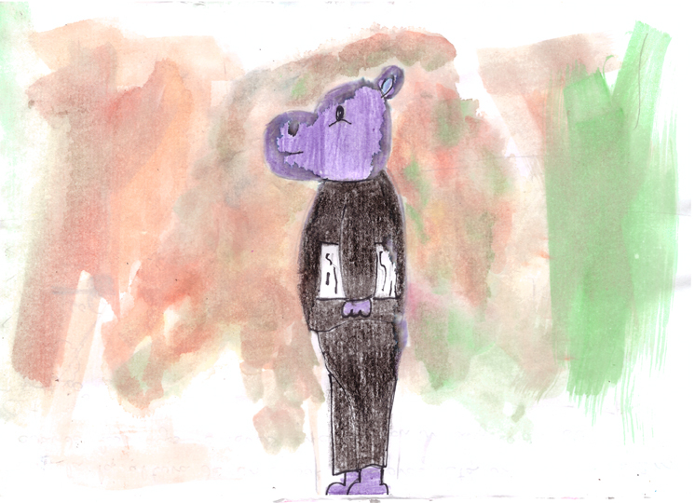
Votaron en contra 4 niños , El jaguar Enrique, el burro Cristóbal,
la oveja Pedro y Maia la cobaya. El hipopótamo Juan que era concejal
de educación les pidió que le explicaran porque estaban en contra de Pepa.
Los niños no fueron capaces de darle una explicación.
El alcalde José les explico por qué todas las razas son iguales
y como había llegado a ser presidente siendo albino.
La pequeña votación que acababan de realizar era parecida
a el gobierno abierto, que se basaba en que el ayuntamiento
proponía una opción necesaria para mejorar el municipio,
y el pueblo era libre de elegir si lo querían o no.

Slide 6
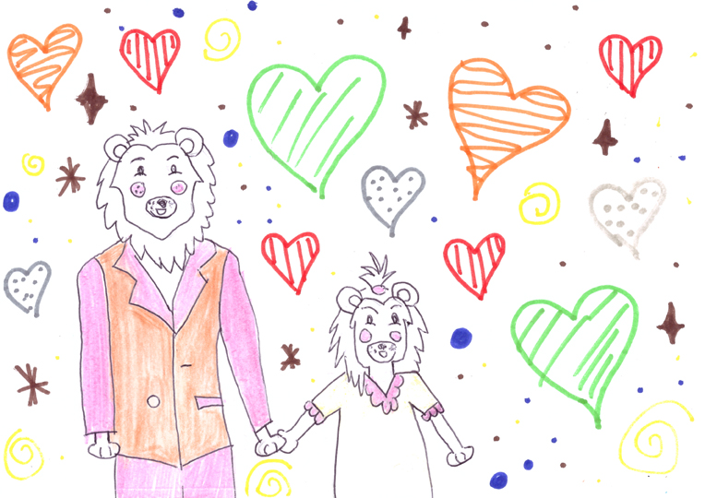
Luego de esta explicación los niños que estaban en contra de Pepa le pidieron perdón
Todos aplaudieron y comenzó la fiesta que estaba planeada de antes. Hicieron el mismo proceso que antes , el alcalde decía varias canciones propuestas por los niños , y según los puntos que tuvieran se ponían antes o después , este plan también paso con la comida y las actividades.
Al final de la fiesta les quedo a los niños claro que era el gobierno abierto, era una votación de temas propuestos por los ciudadanos al alcalde , y votados por la gente
En este caso de los alumnos al alcalde y el alcalde realizaba una votación de los temas para tener una opinión general. Y saber qué hacer.
Cuando todos ya se fueron, Pepa se fue con su padre el alcalde a casa y antes de llegar le dijo a José "gracias, por todo , me lo he pasado genial y me has ayudado mucho ojalá todos los días fueran así papá".
José y Pepa se dieron un gran abrazo y la llevo a casa en caballito para celebrar ese gran día.

Slide 7
Fin

